Slide 1
ShiftLess
低 编 码 疲 劳 语 法 之 野 望
—— 喻恒春
GDG DevFest ZhengZhou 2016

Slide 2
愤怒的小指
万能的 Ada 神啊, 请赐予我们低编码疲劳的语言吧

Slide 3
Choices-Statement if, switch
Type-Assertion instanceof, .(type)
可以统一语义么?

Slide 4
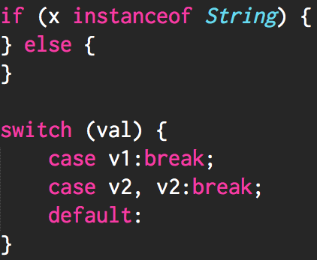
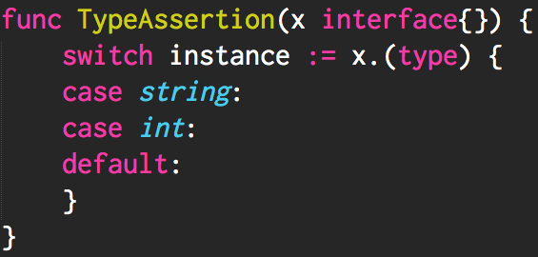
if
JavaScript
Golang
Golang

Slide 5
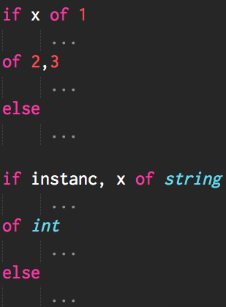
IF-OF

Slide 6
Loop-Statement for, while
Range first..end, range x
可以统一语义么?

Slide 7
for
JavaScript
JavaScript,Golang,Python
Python

Slide 8
OF-ELSE

Slide 9
true, 1, ’string’, -1
false, 0,’’, nil
非黑即白么?

Slide 10
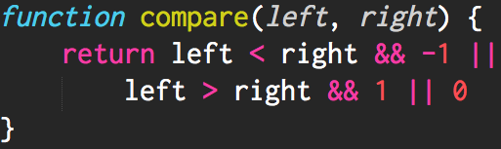
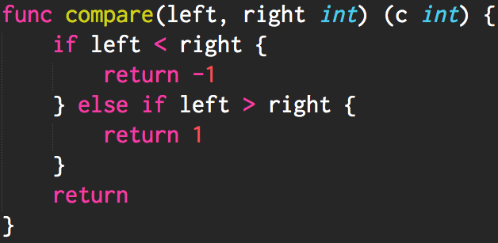
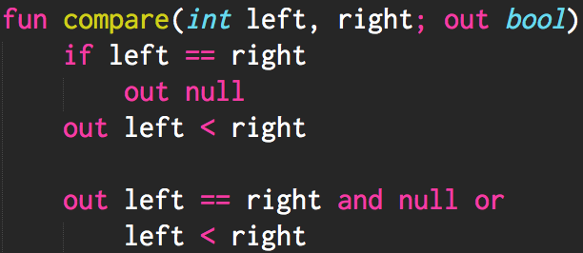
nullable
JavaScript
Golang

Slide 11
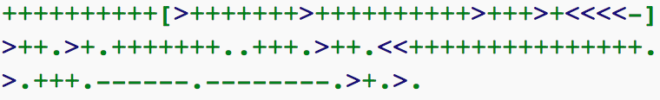
来排个版

Slide 12
indent
JavaScript
Golang

Slide 13
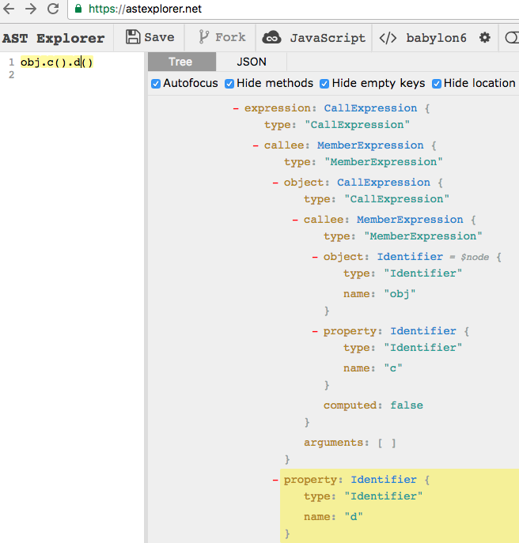
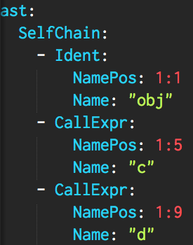
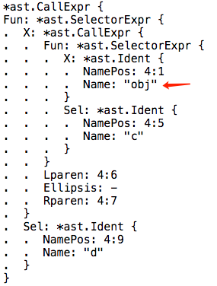
ast
YAML
Golang
JavaScript

Slide 14
undefined
null
nil
存在即合理
凡是真实的东西都是合乎理性的 — 黑格尔

Slide 15
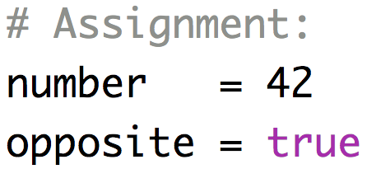
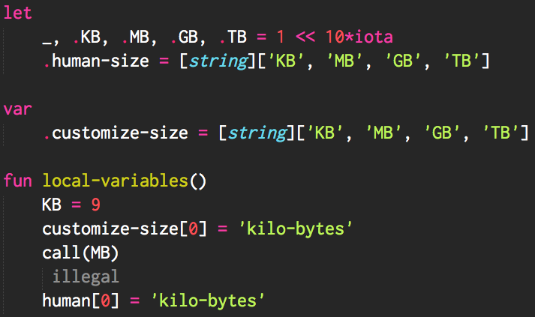
var
CoffeeScript

Slide 16
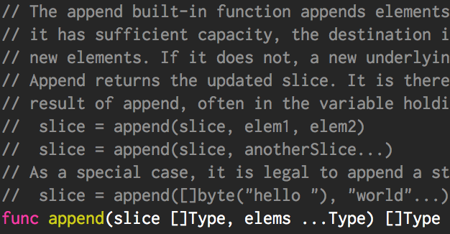
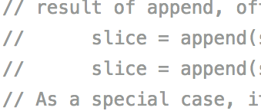
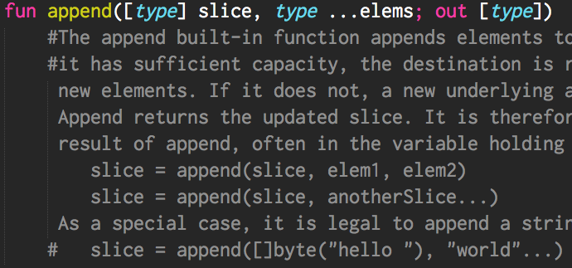
comments
Golang

Slide 17
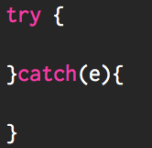
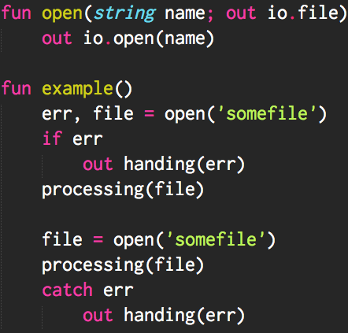
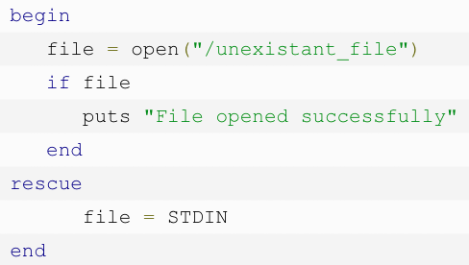
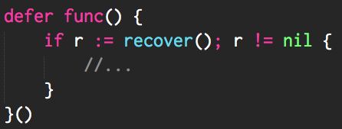
error handling
JavaScript
Ruby
Golang

Slide 18
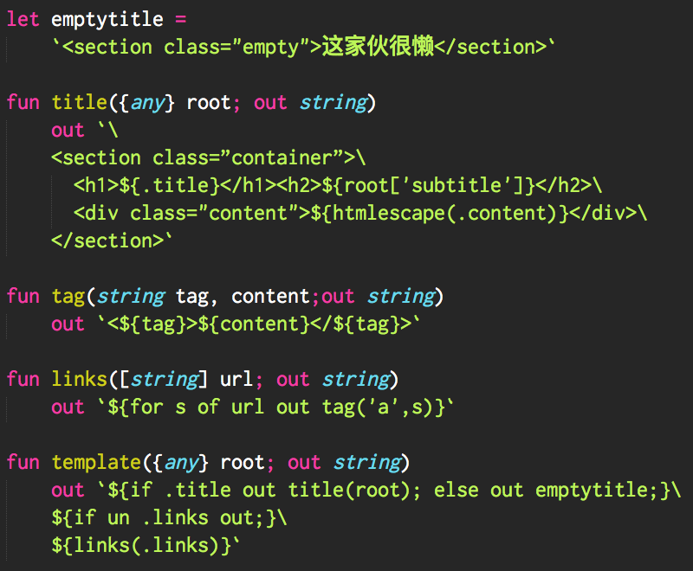
template

Slide 19
links
https://gobyexample.com/
http://coffeescript.org/
https://astexplorer.net/
http://rigaux.org/language-study/syntax-across-languages.html
http://hyperpolyglot.org/scripting

Slide 20
谢谢&QA

